Slide 1
Animation en bibliothèques universitaires « Concert midi à la bibliothèque de musique de l’UQAM » Conférence-éclair pour la SQACBM par Justine Lamoureux et Rémi Castonguay

Slide 3
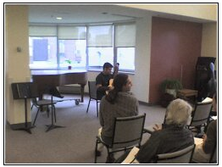

Slide 6
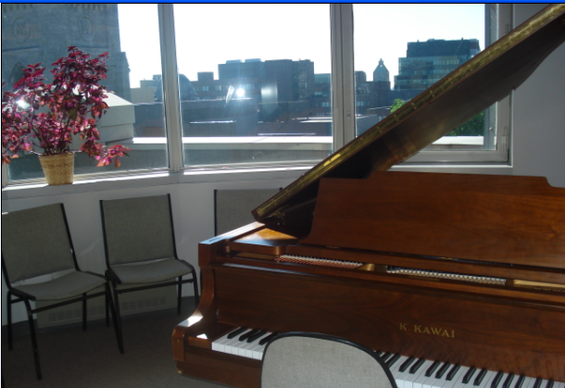
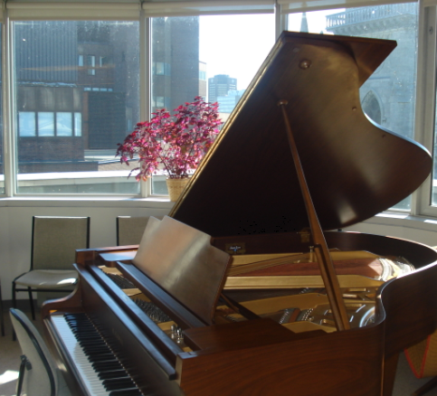

Slide 7
Constat…
Une liste déjà longue de tâches
Budget déjà monopolisé
Offre de services multiples
Très bonne entente avec le département

Slide 8
Pourquoi?
Correspond à notre étudiant « DaVinci »
Renforcer la dimension conviviale de la bibliothèque (création d’un espace concert)
Offre de services virtuels libère de l’espace, il faut en profiter!
« L’action culturelle renforce cette fonction d’espace de sociabilité et de brassage des connaissances des bibliothèques universitaires» Bérard, Raymond dans Arabesques n° 50 avril - mai - juin 2008, p3

Slide 9
Comment?
Créer des liens avec Association, agent de communication, animatrice pédagogique et étudiants
Élaborer une offre qui correspond autant au créateur qu’au public visé
Organiser l’activité afin qu’elle soit viable même si les « joueurs » changent

Slide 10
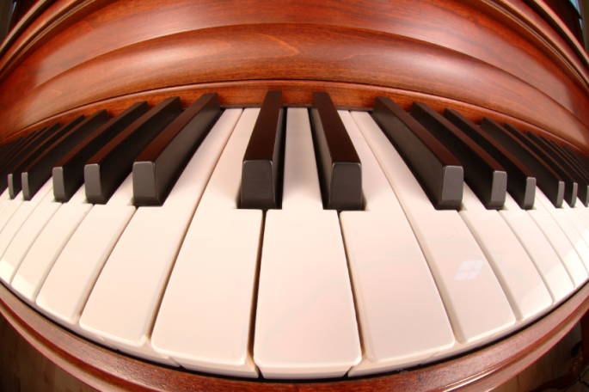
Un message clair pour tous:
La bibliothèque de musique est là pour se faire voir et se faire entendre!

